Slide 1
第3章 单片机的C51基础知识
3.1 C51语言概述
3.2 KEIL软件开发工具
3.3 C51的基本执行语句
3.4 C51的变量
3.5 C51的指针
3.6 C51的数组
3.7 C51的函数

Slide 2
第3章 单片机的C51基础知识
如果在程序中定义了一个变量，在对程序编译时，系统就会给这个变量预留存储单元，此时变量名已转化为存储单元地址。程序运行时，通过地址就能对存储单元进行访问了。这种直接按变量进行的访问，称为“直接访问”方式。

Slide 3
第3章 单片机的C51基础知识
还可以采用另一种称之为“间接访问”的方式，即先将被访问变量的地址存放在另一个变量中，然后利用该变量中的被访问变量的地址，去访问该地址对应的存储单元。这个用来存放变量地址的变量，称作“指针变量”，存放的地址称为“指针”。

Slide 4
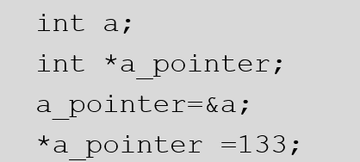
第3章 单片机的C51基础知识
实例9 试分析下面程序段的作用。
解题分析：
第1句按普通变量定义方法定义了一个整型变量a；
第2句定义了一个指向整型变量的指针变量。式中*是指针声明符，表示后面的变量是指针变量（不是普通变量），指针变量名是a_pointer（不是*a_pointer）；
第3句是将被指向变量a的地址装入指针变量a_pointer中。式中&是取地址运算符，可以取得变量a的地址编码；
第4句是将数字常量133赋给指针变量a_pointer所指向的变量，即变量a。
因此，该程序段的作用是采用指针的间接方式将数字常量133赋给整型变量a

Slide 5
第3章 单片机的C51基础知识
几点需要注意：
①程序段中两次用到的*a_pointer是有不同含义的。第一次是表示定义指针变量，第二次则是表示指针变量所指向的变量，此时*a_pointer与a是等价的。
②在定义指针变量时必须指定它所指向变量的数据类型，这是因为，如果想通过指针访问一个变量，只知道该变量的地址是不够的，只有知道了变量的数据类型，才能结合变量地址完整地取出该数据。
③可以把第1和第2合并成一句，在定义被指向变量和指针变量的同时进行初始化，如：
int *a_pointer=&a;

Slide 6
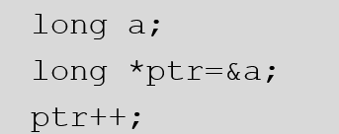
第3章 单片机的C51基础知识
实例10 假设编译器为变量a分配的存储单元首地址为1000，试指出下面程序段执行后指针变量ptr中的值是多少？
解题分析：
根据题意，a 是一个具有4字节的长整型变量，指针变量ptr最初装入的指针值为1000。当执行一次ptr++后，指针会移动到下一个长整数位置，即指向1004。

Slide 7
第3章 单片机的C51基础知识
实例11 将整型变量a和b中的两个整数（分别为3和6），通过指针的间接访问方式，按照从大到小的顺序重新存入a和b。解题分析：
先将指针变量分别指向这两个整型变量。如果满足重新排序条件，则对指针变量赋以新值后重新对变量值进行赋值。

Slide 8
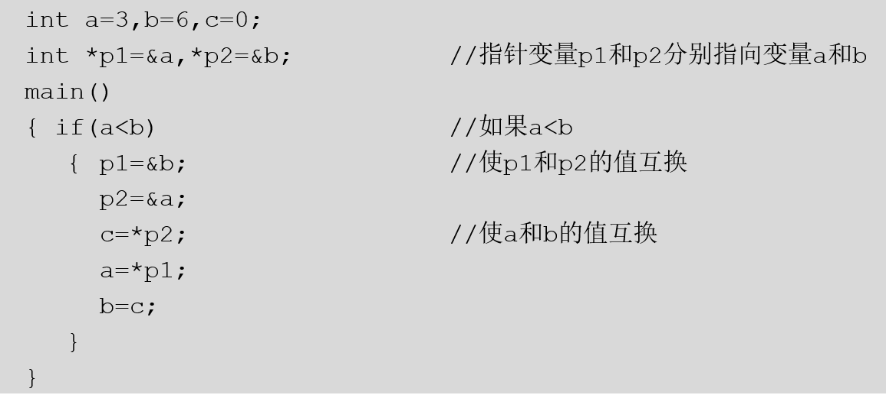
第3章 单片机的C51基础知识
编写程序：
程序分析：语句if(a<b)是对变量进行了直接访问，而语句组中的p1=&b，p2=&a，a=*p1和b=*p2则是利用指针对变量进行了间接访问。
实际编程中是不会采用这种繁琐算法的，这里只是为了说明如何利用指针变量进行间接访问而已。

Slide 9
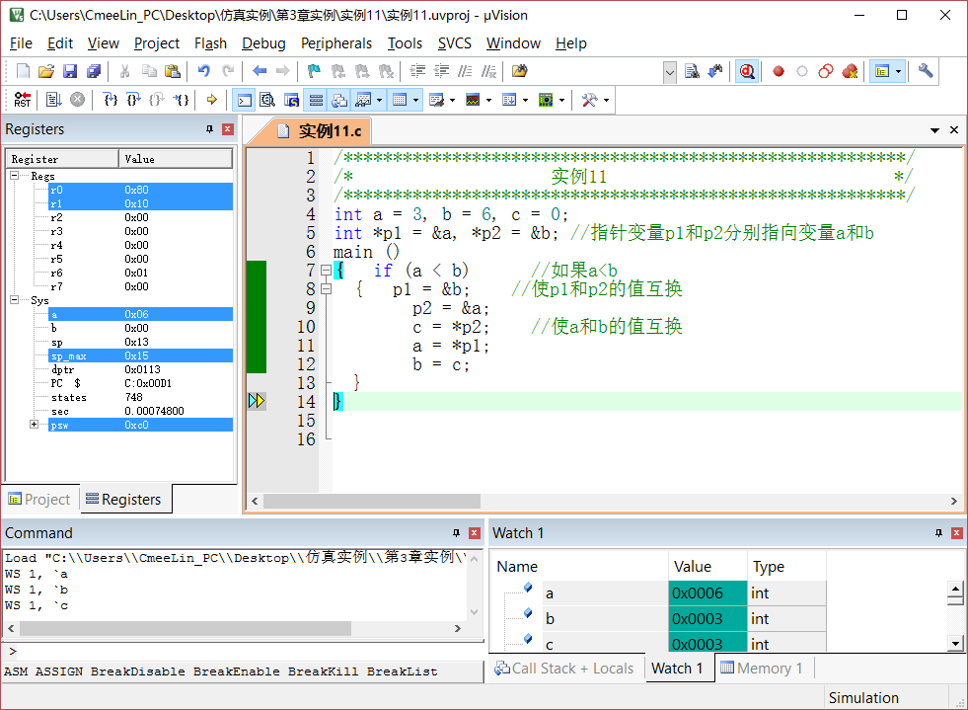
第3章 单片机的C51基础知识
采用µVision5仿真
运行结果：由变量观察窗口可知，a中保存数值6，b中保存数值3。

Slide 10
第3章 单片机的C51基础知识
上述指针概念是针对标准C语言的，对于51单片机还需要解决多种存储区域（如data, idata, xdata等）带来的相关问题。
对于C51来讲，指针变量定义还应该包括以下信息：
1、指针变量自身位于哪个存储区中？
2、被指向变量位于哪个存储区中？

Slide 11
第3章 单片机的C51基础知识
C51指针变量定义的一般形式为：
数据类型〔存储类型1〕*〔存储类型2〕变量名;
数据类型是被指向变量的数据类型，如char、int、long等；
存储类型1是指被指向变量所在的存储类型，如data, code，xdata等，缺省时根据被指向变量的定义语句确定；
存储类型2是指针变量所在的存储类型，如data，code，xdata等缺省时根据C51 编译模式的默认值确定；
指针变量名可按C51变量名的规则选取。

Slide 12
第3章 单片机的C51基础知识
例如，已知当前编译模式为Small，若采用以下变量和指针的定义：
char xdata a = 'A';
char xdata * ptr = &a;
根据C51指针规则可知，这里变量a是位于xdata存储区里的char型变量，而ptr是位于data存储区且固定指向xdata存储区的char型变量的指针变量。

Slide 13
第3章 单片机的C51基础知识
若采用如下定义：
char xdata a = 'A';
char xdata * idata ptr = &a;
这里表示ptr是固定指向xdata存储区的char型变量的指针变量，它自身存放在idata存储区中，此时ptr的值为位于xdata存储区中的char型变量a的地址。

